Slide 1
Primo Progetto
By Peter Catania

Slide 2

Il Mio Prodotto
Progettato per le persone
Design moderno e attraente
Semplicità d’uso
Funzionalità

Slide 3

Progettazione
Alternativa
Soluzione pratica
Reperibilità
User Friendly

Slide 4
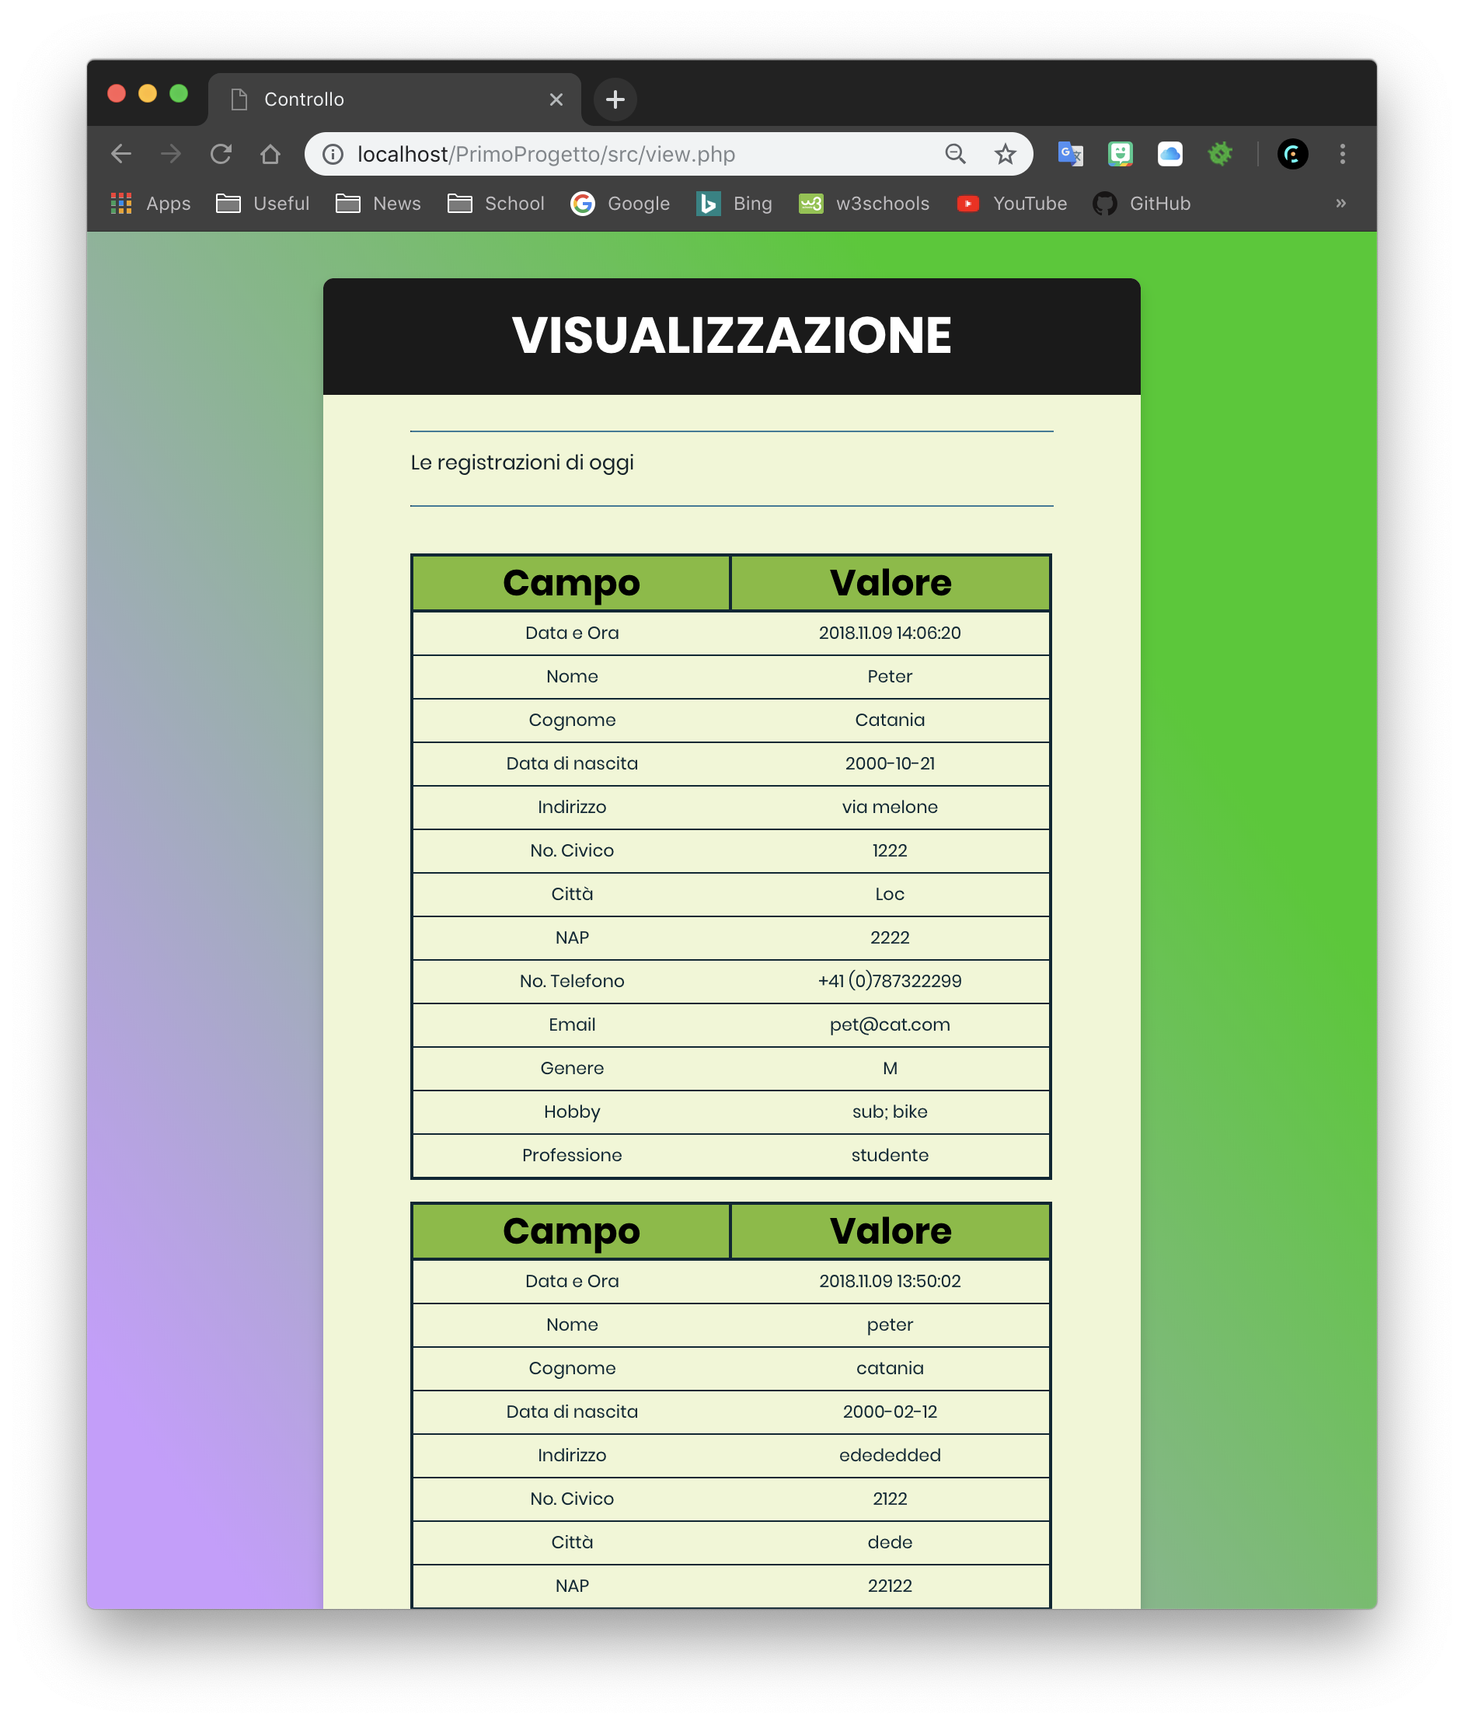
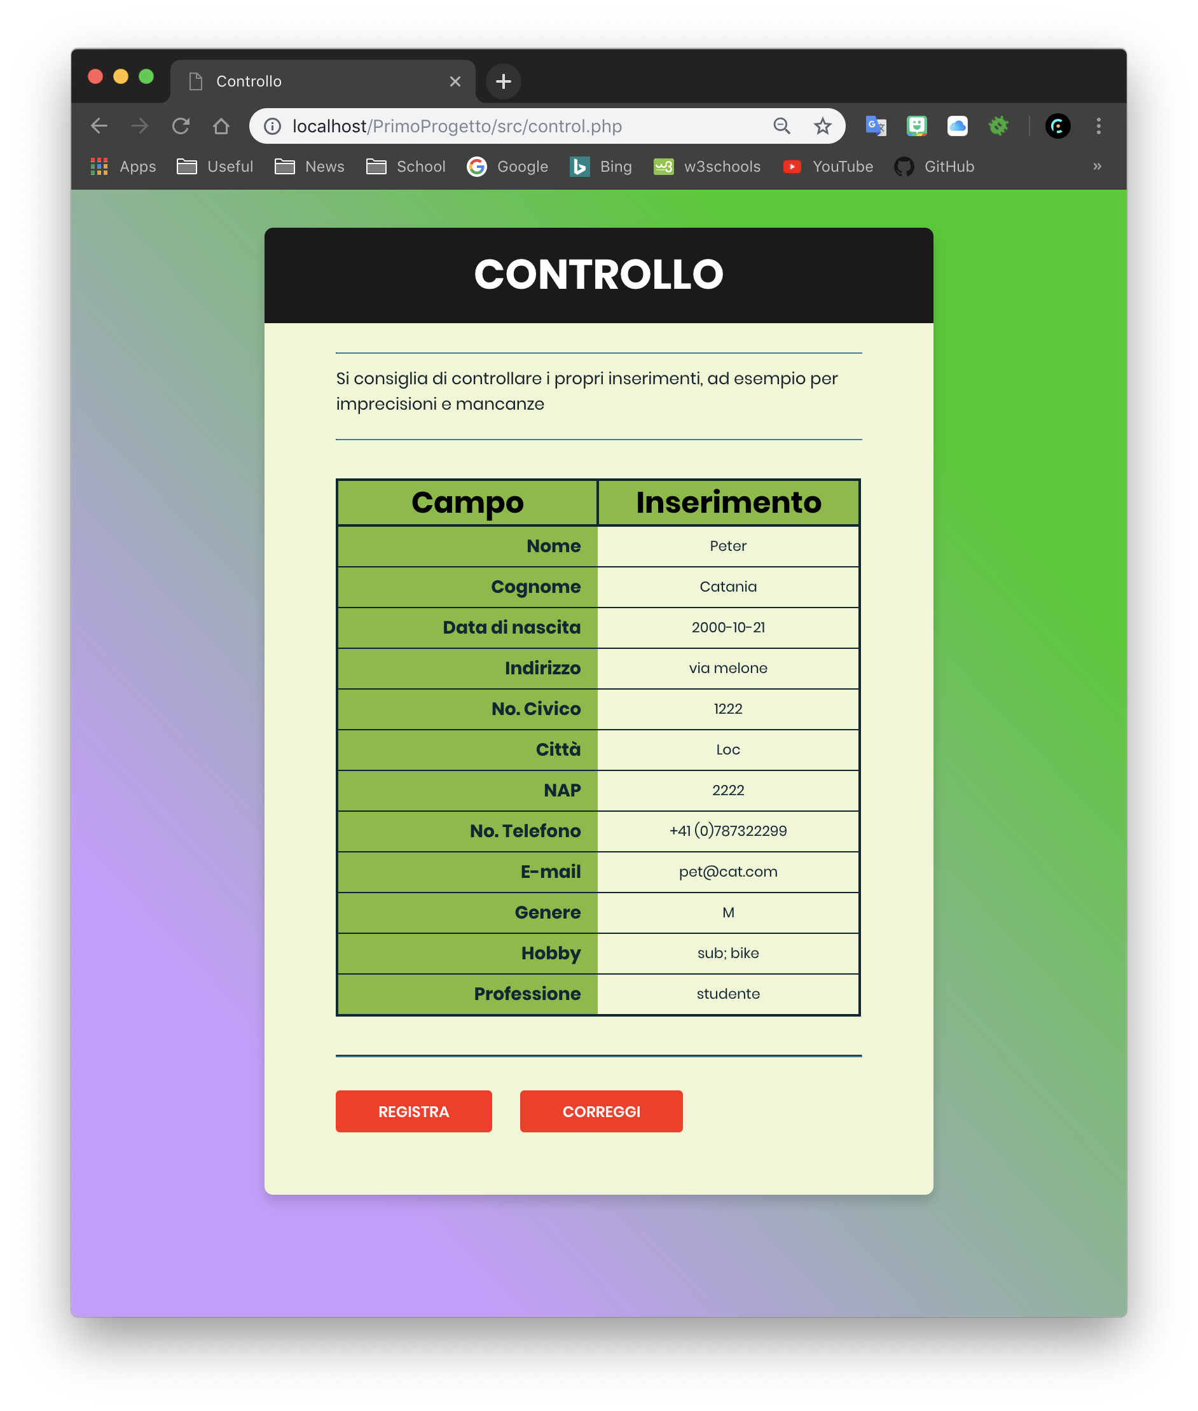
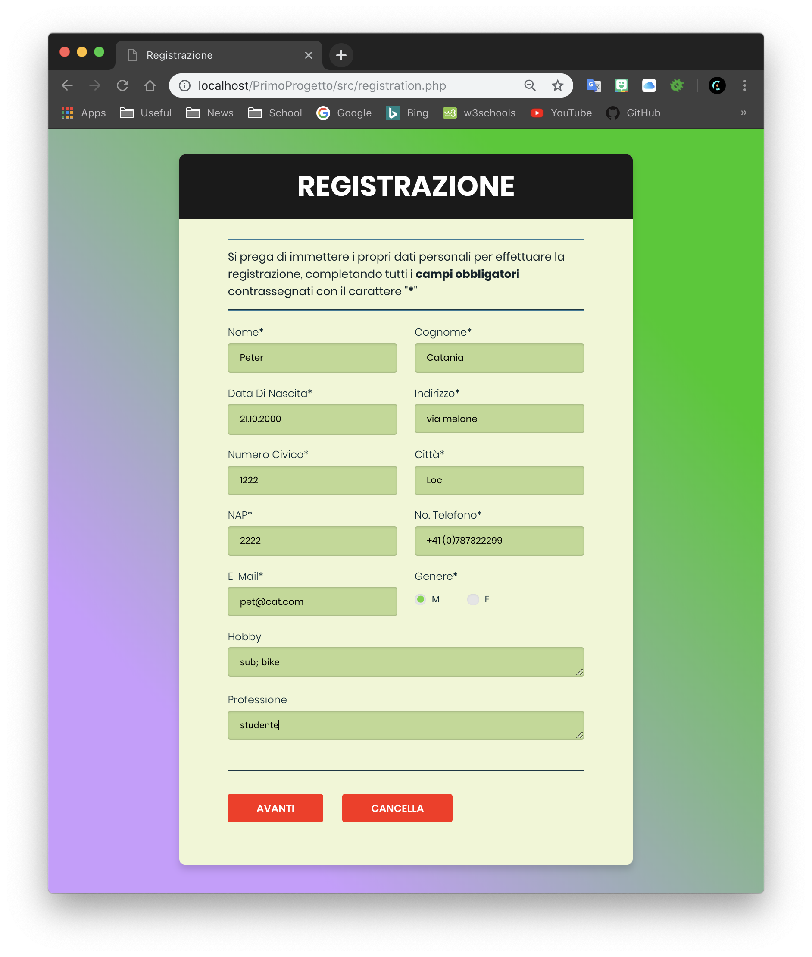
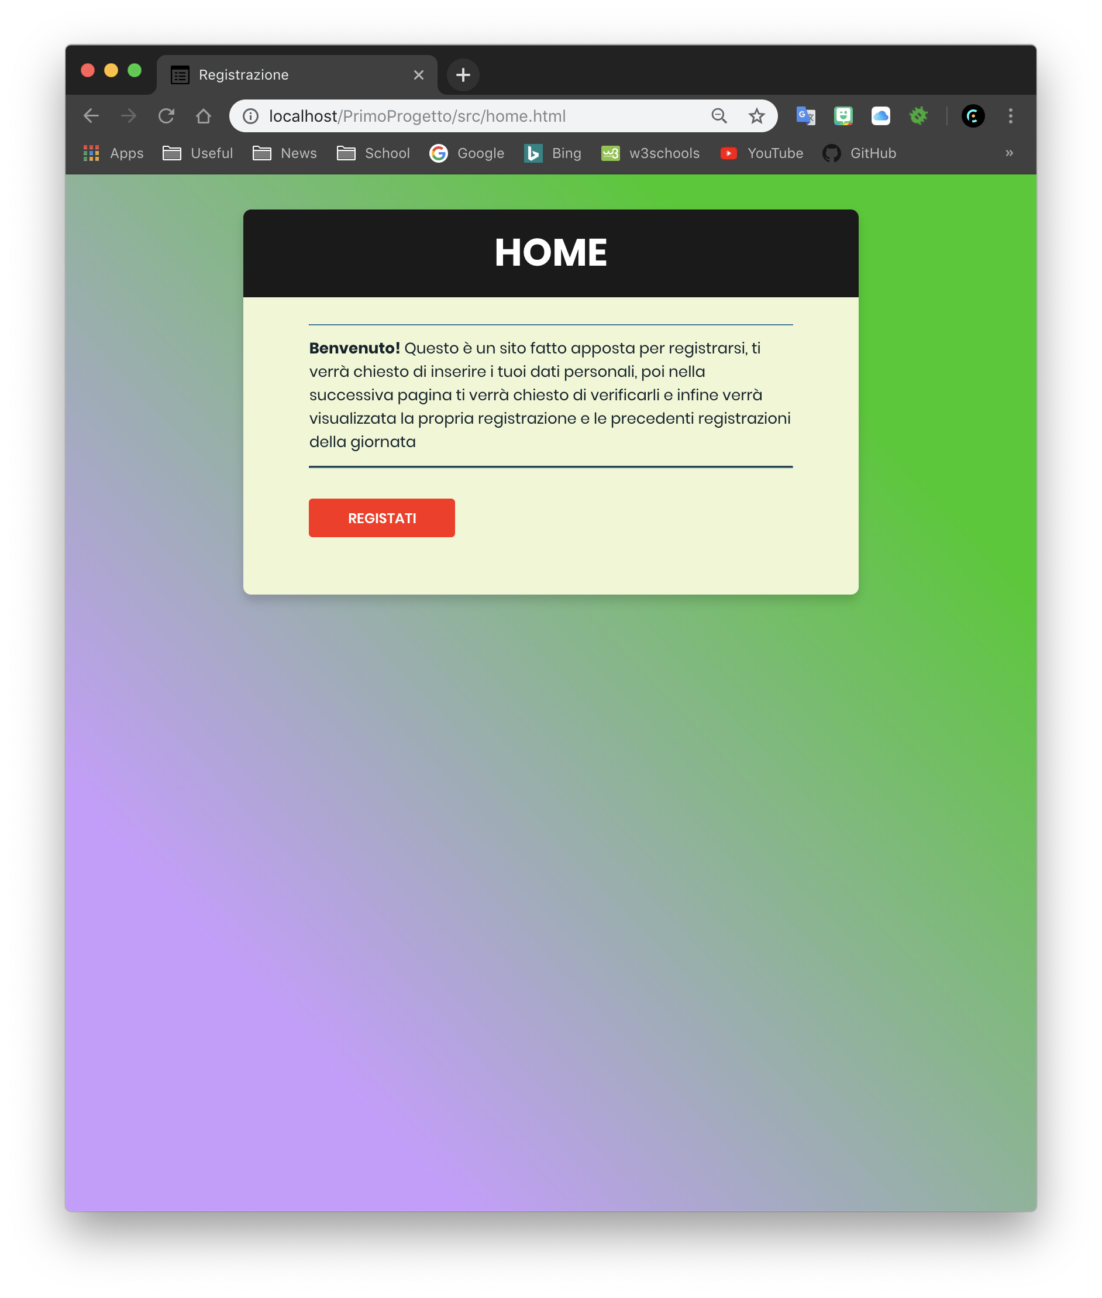
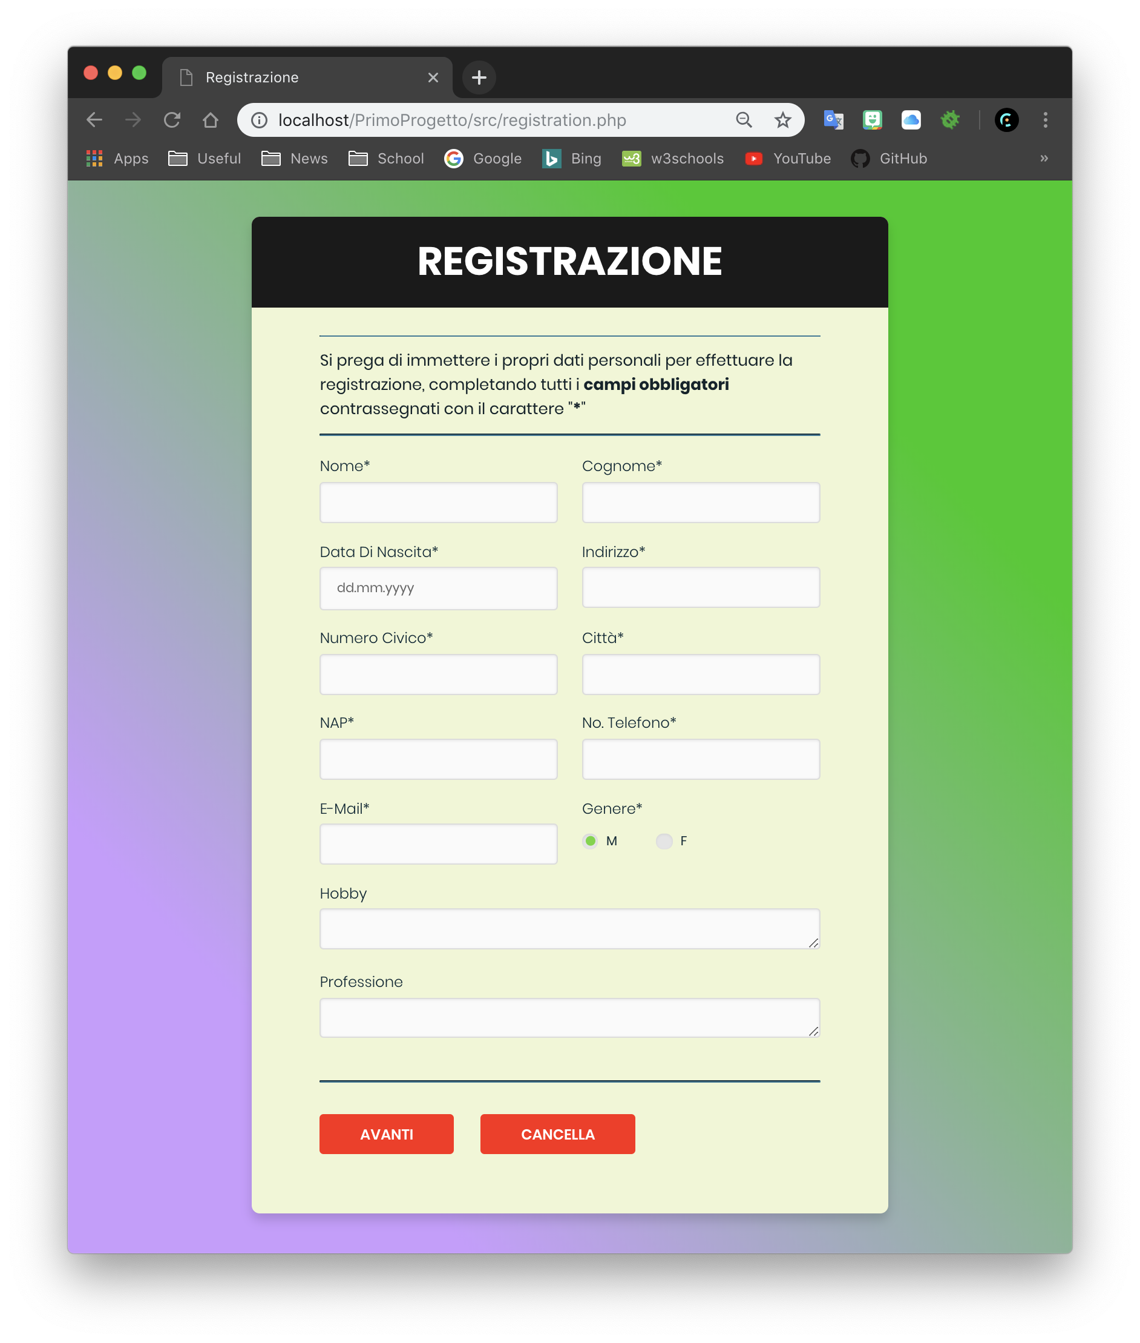
Design
Attraente
Moderno
Semplice
Intuitivo

Slide 5

Semplicità d’uso
Dispositivi
Piattaforme

Slide 6
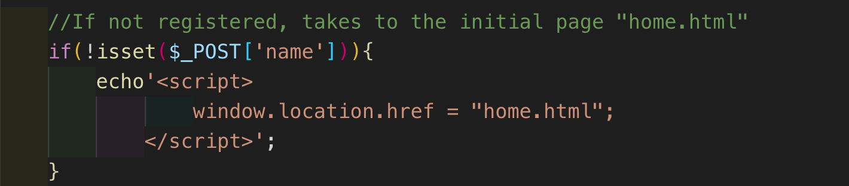
Funzionalità
Portare alla pagina iniziale automaticamente
Disabilitare la History

Slide 7
Conclusione
Avete Domande?

